Slide 1



République du Sénégal
Un Peuple - Un But - Une Foi
Ministère de l’Economie, du Plan et de la Coopération
Agence nationale de la Statistique et de la Démographie
Ecole nationale de la Statistique et de l’Analyse économique Pierre Ndiaye
PROJET TRAITEMENT DE DONNEES
Nettoyage et structuration de données textuelles (logs, tweets, réponses ouvertes)
Présenté par :
Ousseynou GUEYE
Dieynaba KA
Nicolas LOUGUE
Jean Pierre Adiouma NDIAYE
AMADOU IBRAHIM SOULEYMANE
Elèves Ingénieurs statisticiens économistes en fin de formation
Sous la supervision de :
M. Mamadou MBODJ
Ingénieur des Travaux statistiques
Enseignant à l’ENSAE
Année scolaire 2024 - 2025

Slide 2



PLAN
01
INTRODUCTION
03
CAS PRATIQUE
02
METHODOLOGIE
04
CONCLUSION
1

Slide 3



INTRODUCTION
2

Slide 4




Contexte et justification
Les données textuelles sont omniprésentes :
Réseaux sociaux (tweets, commentaires)
Réponses ouvertes dans les enquêtes
Logs de serveurs, forums, presse
👉 Transformer ces textes en données exploitables est crucial pour l’analyse qualitative et statistique.
Problèmes :
Collectées sur le web ou dans des enquêtes , ils sont difficiles à traiter automatiquement car elles :
ne respectent pas de format structuré
sont souvent bruyantes (fautes, abréviations, emojis, spam),
contiennent une variabilité linguistique
3

Slide 5

Problématique
Question centrale
Comment transformer des données textuelles brutes, non structurées et hétérogènes (comme des logs, tweets ou réponses ouvertes) en informations exploitables pour l’analyse statistique, thématique ou automatique ?
4

Slide 6

Objectifs
Objectif général
Objectifs spécifiques
Expliquer les étapes clés du traitement de texte : nettoyage, tokenisation, lemmatisation, vectorisation
Montrer comment nettoyer et structurer des données textuelles brutes (comme des logs, tweets ou réponses ouvertes) afin de les rendre exploitables pour l’analyse automatique ou statistique.
Illustrer ces étapes par une mise en œuvre pratique avec Python.
Identifier les limites des approches traditionnelles.
5

Slide 7
METHODOLOGIE
7

Slide 8
Etape 1
Retrait des stop words
Que ce soit en Français ou Anglais, un certain nombre de mots de liaisons, nécessaires sur le plan grammatical mais peu porteur d’information, nous empêchent de saisir les principaux mots vecteurs d’information dans notre corpus.
Il est donc nécessaire de nettoyer notre corpus en retirant ces termes. Ce travail de nettoyage va d’ailleurs au-delà d’un simple retrait de mots. C’est également l’occasion de retirer d’autres sèmes gênants, par exemple la ponctuation.

Slide 9
Etape 2
Tokenisation
→ Découpe du texte en unités (mots, bigrammes)
🔹 Types de tokens :
Mots (unigrammes)
Groupes de mots : bigrammes (2 mots), trigrammes (3 mots)
Phrases (dans certains cas)
Ex. : "Les politiques publiques évoluent" → ["les", "politiques", "publiques", "évoluent"]
9

Slide 10
Etape 3
Lemmatisation
→ Réduction des mots à leur forme canonique
"étudient", "étudié", "étudiants" → "étudier"
Pourquoi l'utiliser ?
Réduit le nombre de mots différents à analyser
Améliore la qualité des statistiques textuelles
Unifie les variantes grammaticales d’un même mot
9

Slide 11
Etape 4
Vectorisation
Création d’une matrice terme-document (Document-Term Matrix)
Deux approches utilisées :
fréquence brute (Bag of Words)
pondération TF-IDF
→ Transformation en données numériques
Méthodes : Bag-of-Words, TF-IDF
9

Slide 12
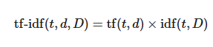
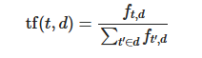
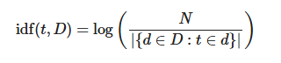
Etape 4
Exemple avec TF-IDF
L’outil central de cette méthode est la matrice document-terme : une structure où chaque ligne correspond à un document et chaque colonne à un mot du corpus. Chaque cellule indique le nombre d’occurrences du mot dans le document.
La mesure TF-IDF (Term Frequency - Inverse Document Frequency) est aussi utilisée ici.
fréquence d'apparition du terme ( t ) dans le document ( d ), normalisée par le nombre total de mots dans ( d ) . Le numérateur est le nombre de fois que le terme t apparait dans d.
mesure la rareté du terme dans l’ensemble des documents. avec ( N ) le nombre total de documents, et le dénominateur représentant le nombre de documents contenant le terme ( t ).
9

Slide 13
Outils utilisés
Python
Nettoyer les textes : avec re, nltk ou spacy
Tokeniser : avec nltk ou spacy
Lemmatiser : avec spacy
Organiser les données : avec pandas
TVectorisation : avec CountVectorizer ou TfidfVectorizer de scikit-learn
Nous nous sommes plus focalisés sur le langage Python
9

Slide 14
Cas pratique : analyse de style entre auteurs
📚 Objectif :
Étudier comment les étapes de nettoyage et de structuration permettent une analyse comparative de textes d’auteurs différents.
Corpus utilisé : Le Comte de Monte-Cristo d’Alexandre Dumas, accessible gratuitement sur le site Project Gutenberg.
Source :
Données disponibles → GitHub (spooky.csv) :
Auteurs :
Edgar Allan Poe (EAP)
H. P. Lovecraft (HPL)
Mary Shelley (MWS)
Contenu :
Textes courts (phrases)
Étiquetés avec leur auteur d’origine
12

Slide 15

RESULTATS
18

Slide 16
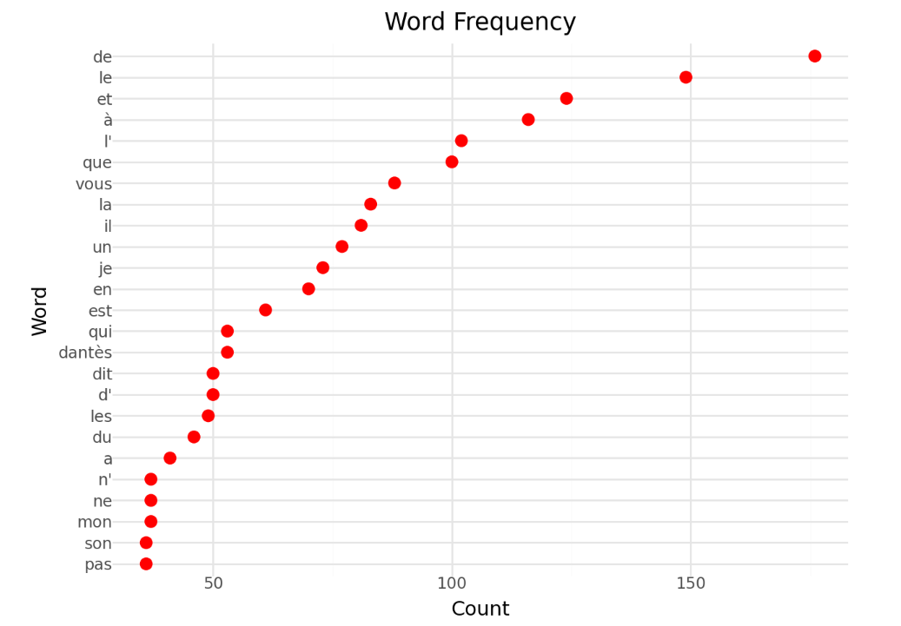
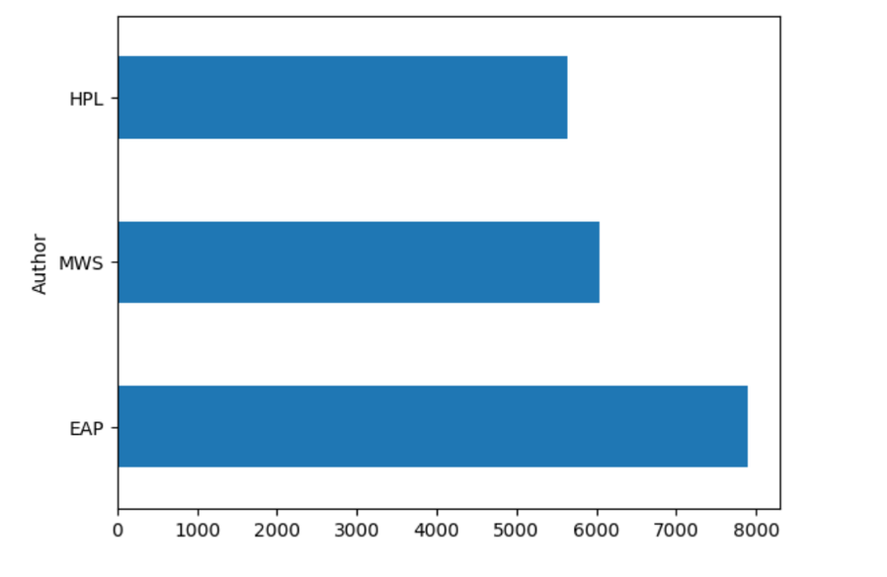
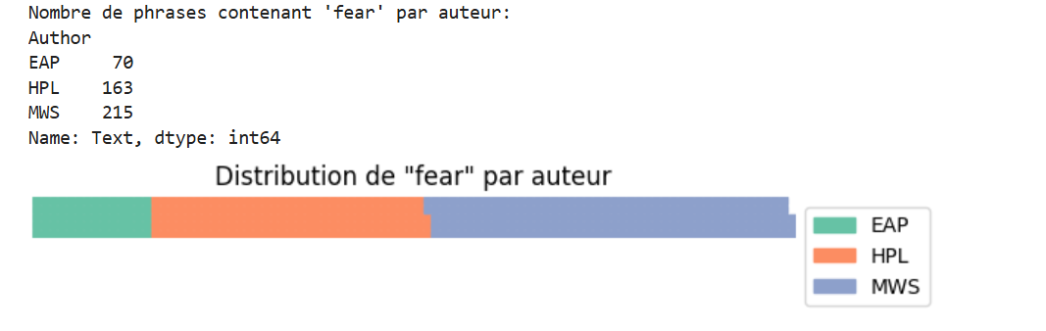
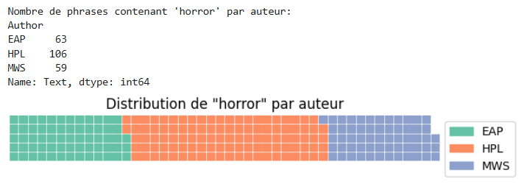
Premières analyses de fréquence
Répartition des auteurs selon leurs extraits
Source : Calculs des auteurs
Source : Calculs des auteurs
Source : Calculs des auteurs
Source : Calculs des auteurs

Slide 17
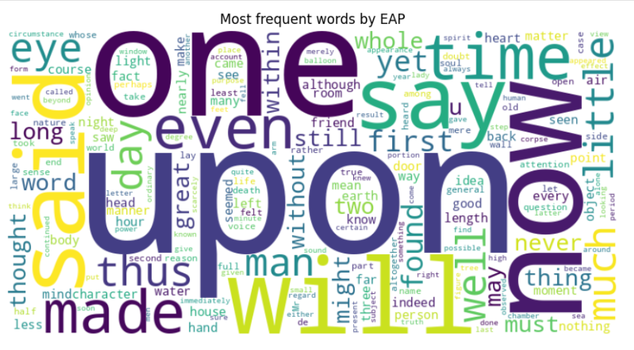
Nuage de mots = une première analyse généralisée
Source : Calculs des auteurs

Slide 18
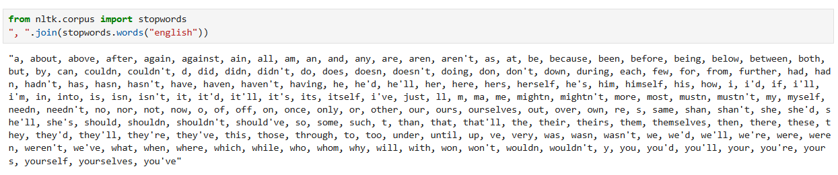
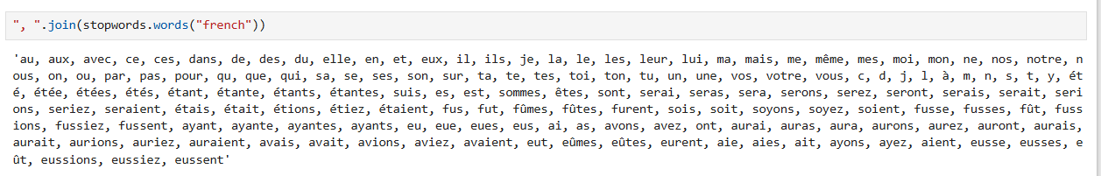
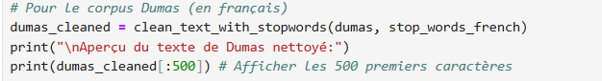
Retrait des stopwords
Les stopwords en anglais
Les stopwords en francais
Retrait des stopwords

Slide 19
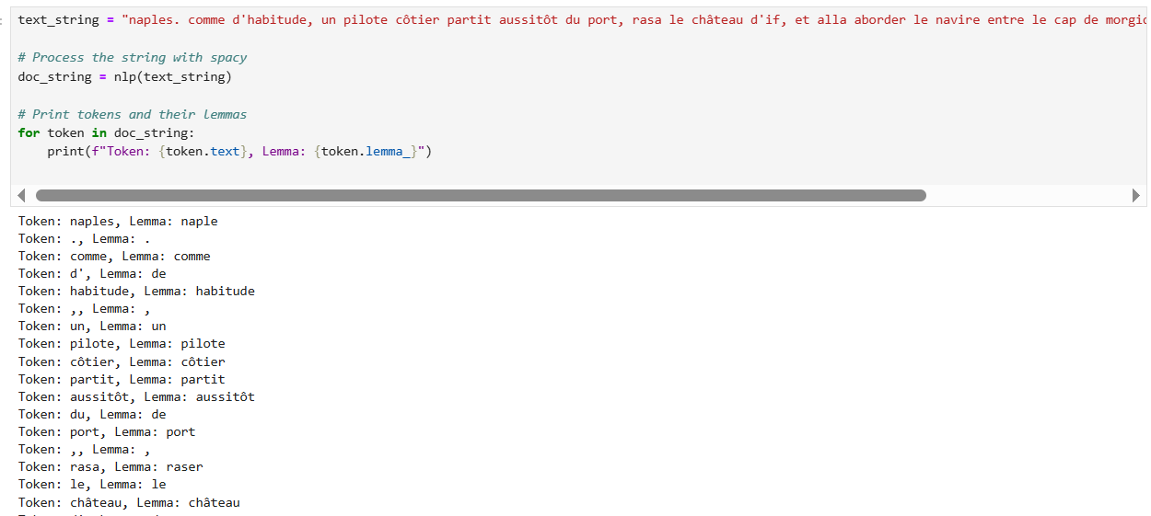
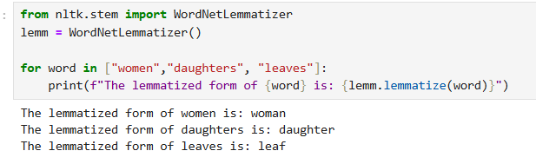
Tokénisation - Lemmatisation

Slide 20
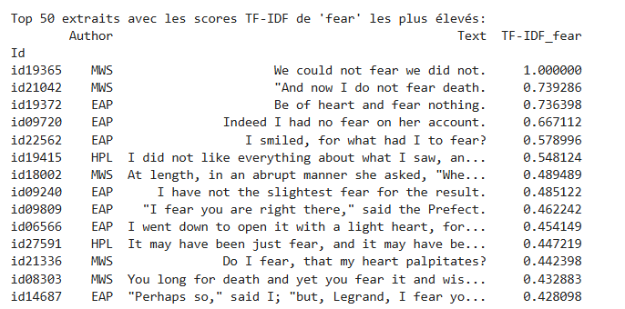
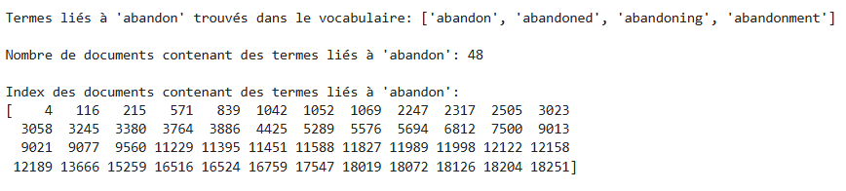
Vectorisation

Slide 21
Limites du cas concret
Dans les approches fréquentistes, où on recherche la proximité entre des textes par la co-occurrence de termes, cette question de la création de classes d’équivalence est fondamentale. Les mots sont identiques ou différents, il n’y a pas de différence subtile entre eux. Par exemple, on devra soit déclarer que “python” et “pythons” sont équivalents, soient qu’ils sont différents, sans différence de degré entre “pythons”, “anaconda” ou “table” par rapport à “python”. Les approches modernes, non plus exclusivement basées sur des fréquences d’apparition, permettront d’introduire de la subtilité dans la synthétisation de l’information présente dans les données textuelles.

Slide 22
LIMITES ET PERSPECTIVES
30

Slide 23
Limites de ces méthodes
❗️ 1. Lemmatisation imparfaite
Résultats parfois incorrects, surtout en français.
Mauvaise reconnaissance des formes conjuguées ou dérivées.
❗️ 2. Ambiguïtés non gérées
Homonymes ou polysémies (mots à plusieurs sens) non désambiguïsés.
Peut fausser les analyses de sentiment ou de thématique.
❗️ 3. Expressions complexes mal traitées
Idiomes, tournures syntaxiques : souvent ignorés ou mal analysés.
❗️ 4. Mots rares ou techniques supprimés
Risque de perte d’information si les stopwords sont trop génériques.
30

Slide 24
Perspectives
1. Modèles avancés de traitement du langage
CamemBERT / BERT : modèles préentraînés capables de comprendre le contexte.
Intégration possible en Python ou via reticulate dans R.
2. Analyse thématique (Topic Modeling)
Utilisation de LDA (Latent Dirichlet Allocation)
Permet d’identifier automatiquement les thèmes dominants du corpus.
3. Analyse de sentiment
Classifier les textes selon leur tonalité : positive / négative / neutre
Très utile pour les études d’opinion.
4. Tableaux de bord interactifs (Shiny)
Visualisation dynamique selon le sexe, âge, région, etc.
Favorise l’exploration intuitive des données textuelles.

Slide 25
CONCLUSION
Retenons
Rappel de l’objectif
Le traitement de texte est essentiel pour exploiter des données non structurées.
Une démarche simple (nettoyage, tokenisation, lemmatisation, vectorisation) rend les textes analysables.
Montrer les technique pour nettoyer et structurer des données textuelles brutes (comme des logs, tweets ou réponses ouvertes) afin de les rendre exploitables pour l’analyse automatique ou statistique.
Perspectives
✅ Des outils avancés permettent d’aller vers des analyses automatisées, des analyses de sentiment, intelligentes et dynamiques.
31

Slide 26

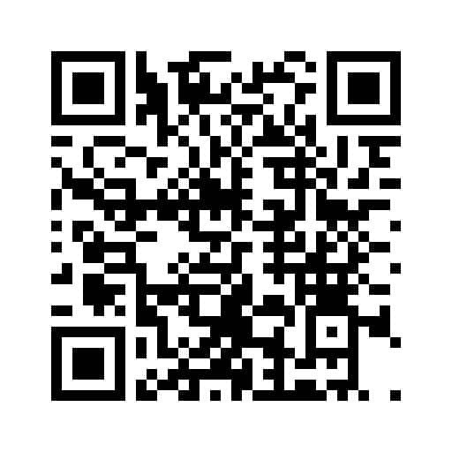
Merci de votre attention
Vous pouvez scanner pour avoir accès à
tous les livrables

